Slide 1
Видеоурок
Знаки препинания при однородных членах

Slide 2
Задачи:
закрепить знания об однородных членах предложения;
формировать умения находить однородные члены в предложении и ставить знаки препинания в предложениях с однородными членами.

Slide 3
Однородные члены предложения
Это члены предложения, которые отвечают на один и тот же вопрос (являются одним и тем же членом предложения) и относятся к одному и тому же слову.
Пример: За ветреную и долгую ночь сад сбросил сухую листву. (К. Паустовский)

Slide 4
Однородные члены предложения употребляются в речи для более точного описания предметов и явлений. Они могут передавать разные оттенки значений. Усиливая эмоциональность высказывания, однородные члены предложения делают речь более выразительной.

Slide 5
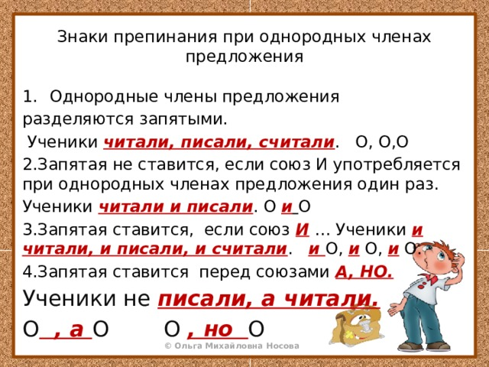

Slide 6
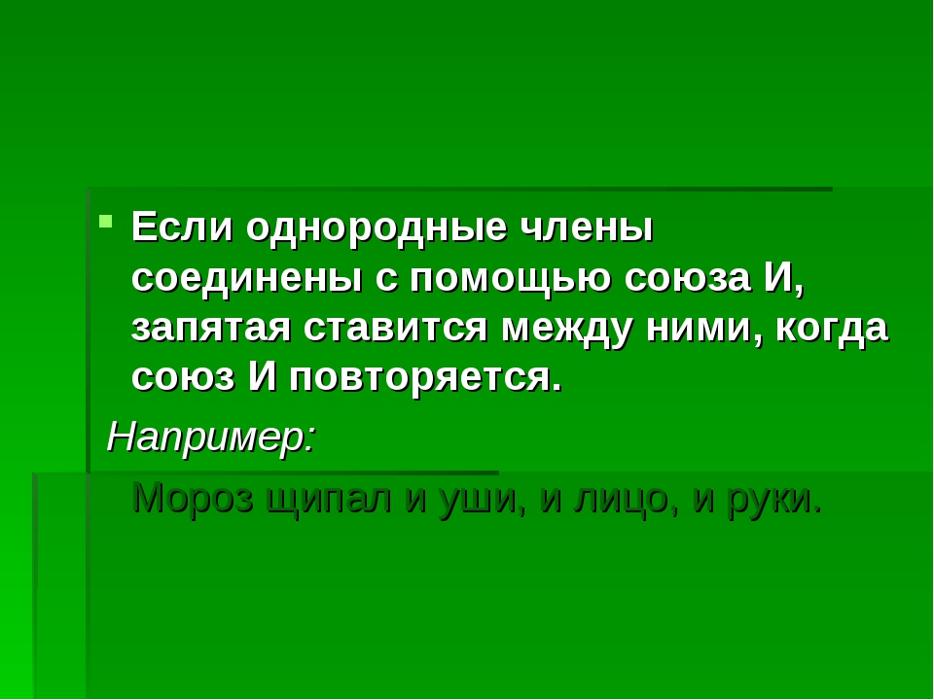

Slide 7
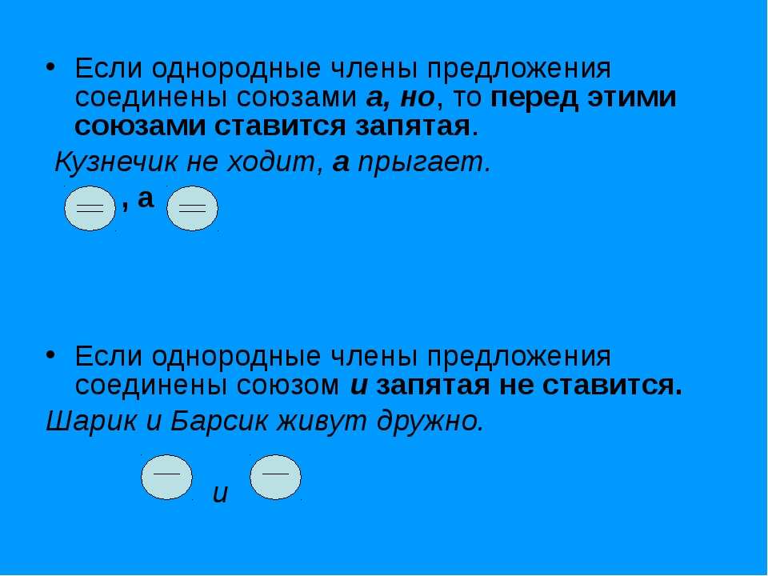

Slide 8
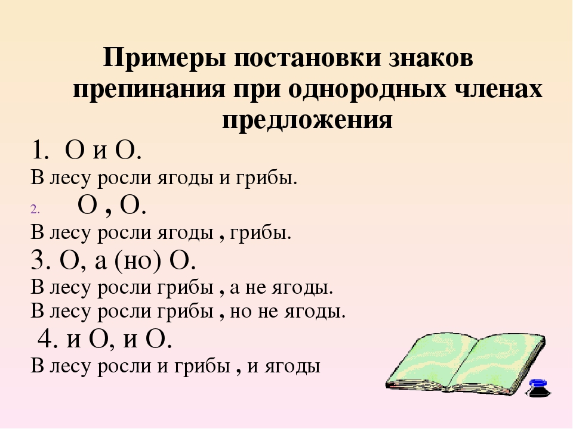

Slide 9
Домашнее задание
1.Переписать правило в тетрадь и выучить.
2.Выполнить упражнение в тетради.

